Slide 1

Spotlight 7 module 4

Slide 2
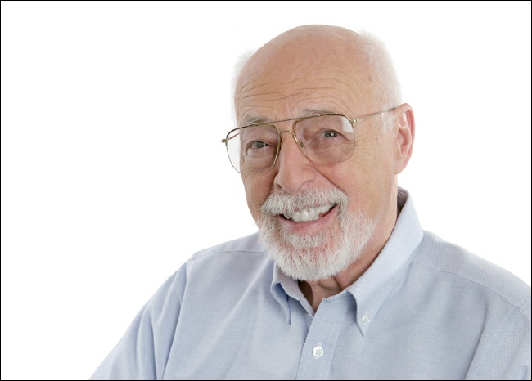
I always use TV guide to find information about my favourite programms.

Slide 3
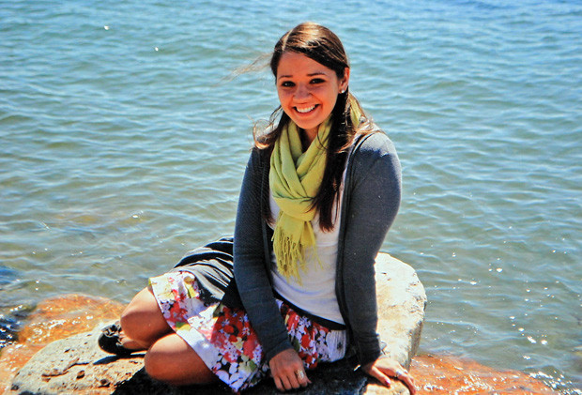
I am on holidays
I use my laptop
to find weather
repots every day

Slide 4
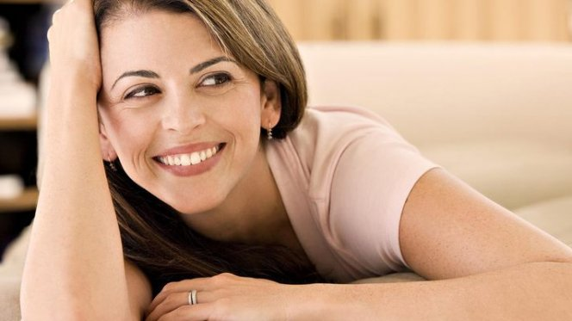
I can`t live
without
daily
horoscopes.

Slide 5
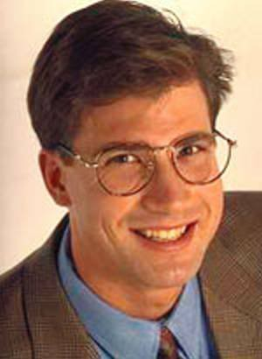
I work in a big
international
Company.
I always read
local and
international
news.

Slide 6
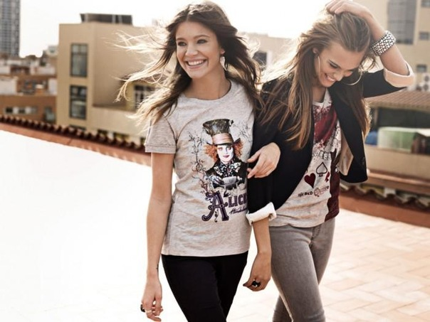
We always
read fashion
magazines with
beauty advices
and celebrity
gossips.

Slide 7
Прошедшее продолженное время употребляется:
a. Для выражения действия, совершавшегося в какой-то определенный период или момент времени в прошлом. Этот период (или момент) может быть выражен либо обстоятельством времени, либо придаточным предложением времени с глаголом-сказуемым в Past Indefinite, но иногда он может не быть указанным в предложении, а лишь подразумеваться (чему, как правило, способствует контекст).
b. Для выражения действия, совершавшегося в течение длительного периода времени в прошлом.
Длительность этого периода может быть выражена такими словами, как all day long в течение всего дня,
the whole evening в течение всего вечера, from ... till от ... до, а иногда период времени просто подразумевается

Slide 8
Past Continious
at that moment - в тот (этот) момент,
at six o'clock - в шесть часов,
at midnight - в полночь и т.д.

Slide 9
I was talking to Mary at midnight - Я разговаривал с Марией в полночь.
They were playing football at seven o'clock - Они играли в футбол в семь часов.
Was he working at noon? - Он работал в полдень?

Slide 10
She was watering the flowers when I came back.
It was snowing when the plane arrived.

Slide 11
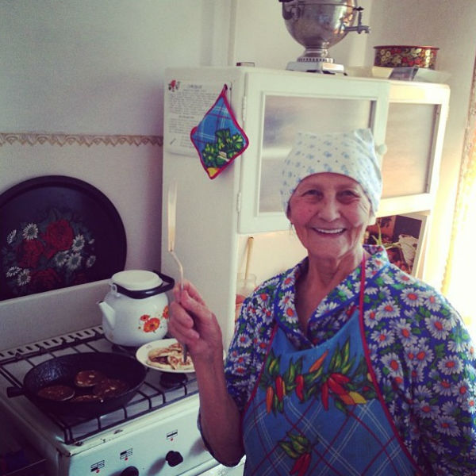
My granny was cooking when I came home.

Slide 12
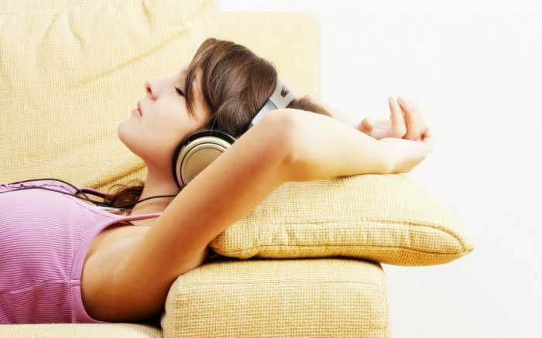
When I called her she didn`t hear me, she was listening to music.

Slide 13
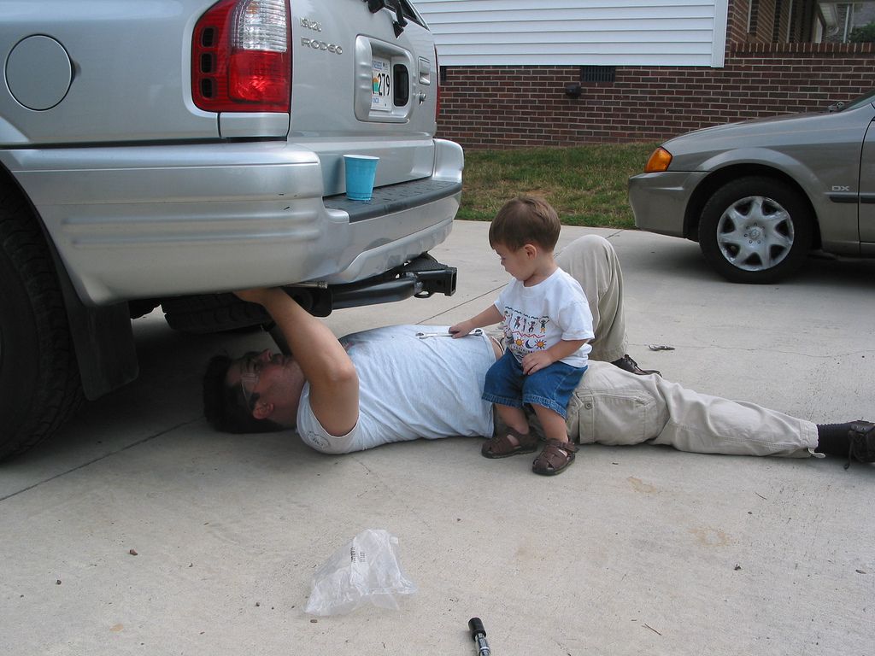
We didn`t go to the shop
yesterday. My dad was repairing the car the whole (целый) evening.

Slide 14
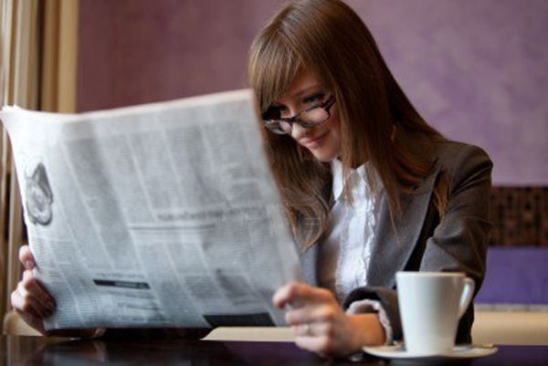
I was reading an interesting article when Mary called and asked to help her with homework.

